Slide 1
9加几
授课人：朱蓉

Slide 2
算一算
10＋2 ＝12
10＋9 ＝19
10＋6 ＝16
7＋10＝17
3＋10＝13
8＋10＝18
10＋2 ＝12
10＋9 ＝19
10＋6 ＝16
7＋10＝17
3＋10＝13
8＋10＝18
10＋2＝
7＋10＝
8＋10＝
10＋6＝
10＋9＝
10加几就是十几
问题：你们是怎么算得又快又准的？

Slide 3
算一算
9＋1＋2＝12
9＋1＋4＝14
9＋1＋3＝13
9＋1＋6＝16
9＋1＋7＝17
9＋1＋2＝12
9＋1＋4＝14
9＋1＋3＝13
9＋1＋6＝16
9＋1＋7＝17
9＋1＋2＝
9＋1＋4＝
9＋1＋3＝
9＋1＋6＝
9＋1＋7＝
问题：这些算式里没有10，你们怎么也算得这么快啊？
小结：看来10真是我们的好朋友，找到它，计算就能又快又准确。

Slide 4
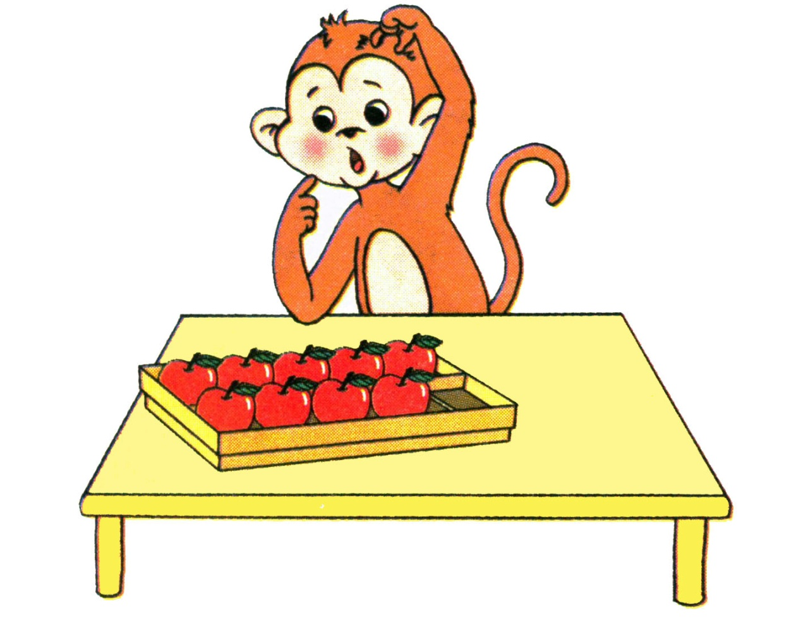
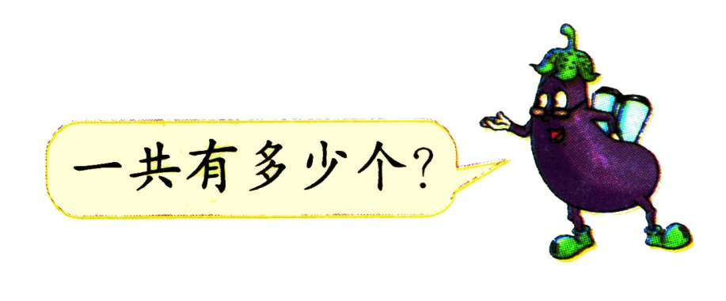
11
10
数一数
13
12
9 ＋ 4 ＝ （个）
13

Slide 5
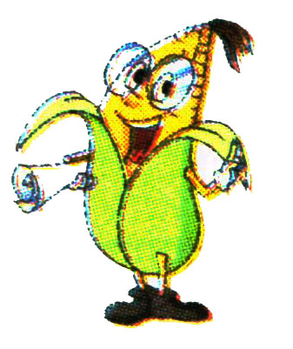
凑十法
把9凑成10，很快就知道。
9 + 4 =
13
1
3
10

Slide 6
16
1
6

Slide 7
凑十法
☺ 圈一圈
☺ 分一分
☺ 凑成十
☺ 算得数

Slide 8
15
1
5
10
14
1
4
10

Slide 9
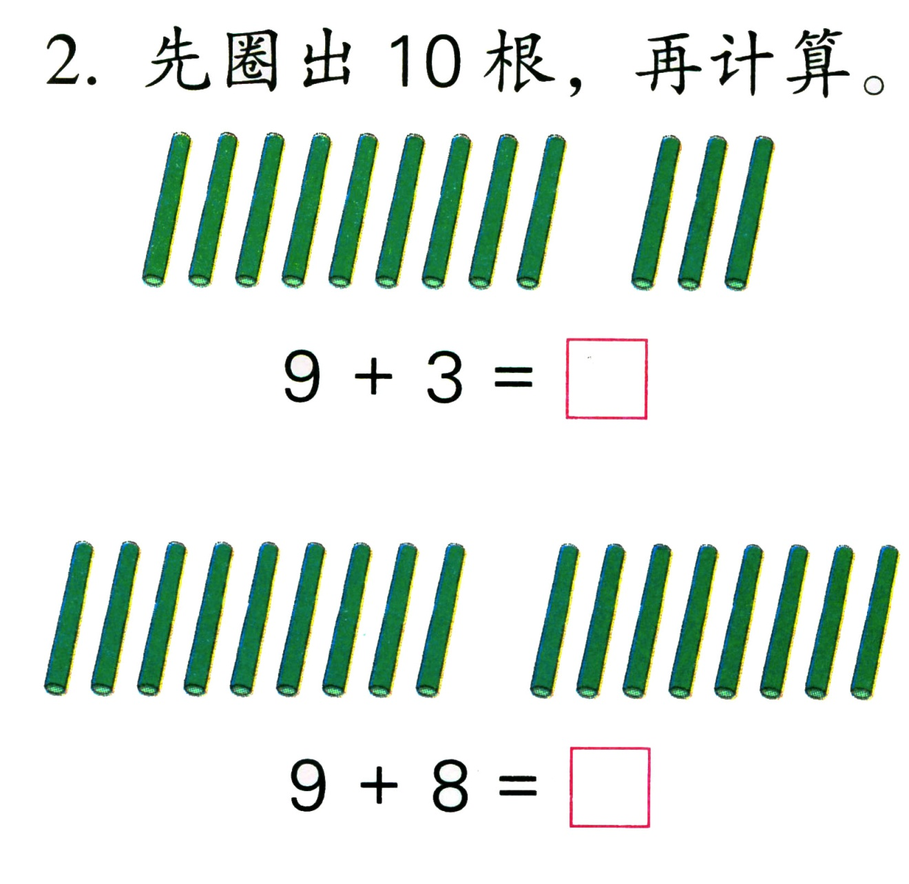
12
17

Slide 10
11
18
11
18

Slide 11
探索规律
9＋2＝11
9＋3＝12
9＋4＝13
9＋5＝14
9＋6＝15
9＋7＝16
9＋8＝17
9＋9＝18
9＋2＝11
9＋3＝12
9＋4＝13
9＋5＝14
9＋6＝15
9＋7＝16
9＋8＝17
9＋9＝18
问题：1. 你发现了什么规律？
2. 个位上少的那个1到哪儿去了？

Slide 12
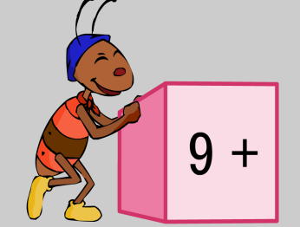
9+5=
14
9+6=
15
9+8=
17
9+9=
18
9+2=
11
9+0=
9
9+3=
12
9+10=
19
9+4=
13
9+1=
10
9+7=
16

Slide 13
10
13
16
11
14
17
12
15
18

